Slide 1
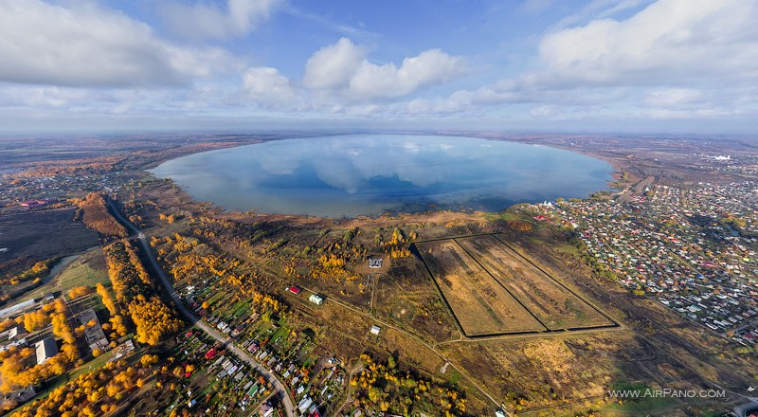
О ситуации, связанной с немедицинским потреблением психоактивных веществ взрослыми лицами в г.Переславле – Залесском Ярославской области
Заместитель главного врача
ГБУЗ ЯО «Ярославская областная клиническая
наркологическая больница» – Зиновьева М.А.

Slide 2
РАСПРОСТРАНЕННОСТЬ НАРКОМАНИИ
В СУБЪЕКТАХ ЦФО (2016г)
Субъекты ЦФО | MAX показатели | Субъекты ЦФО | MIN показатели
Воронежская область | 257,7 | Белгородская область | 83,4
г. Москва | 253,9 | Орловская область | 92,0
Московская область | 234,1 | Тамбовская область | 92,8
Смоленская область | 227,8 | Тверская область | 105,7
Брянская область | 212,3 | Владимирская область | 114,2
Костромская область | 185,1 | Ярославская область | 121,6
Рязанская область | 169,5 | Курская область | 146,1
РФ – 199,5 на 100 тыс. населения |  | Калужская область | 148,9
 |  | Тульская область | 149,2
ЦФО – 201,6 на 100 тыс. населения |  | Липецкая область | 162,4
 |  | Ивановская область | 168,7

Slide 3
ПО ДАННЫМ ОБЛАСТНОГО БЮРО СУДЕБНО-МЕДИЦИНСКОЙ ЭКСПЕРТИЗЫ В ЯРОСЛАВСКОЙ ОБЛАСТИ
Летальность от передозировки наркотиками
Из числа лиц, умерших от передозировки наркотиками, учетных больных с диагнозом наркомания:
в 2012г – 4 человек.
в 2013г – 7 человек,
в 2014г – 11 человек,
в 2015г – 21 человек,
в 2016г – 5 человек
УМЕРЛО | 2012 | 2013 | 2014 | 2015 | 2016
От токсического действия этанола | 299 | 306 | 274 | 362 | 251
Отравления техническими жидкостями (суррогатами алкоголя) | 21 | 10 | 25 | 19 | 18
Летальность от передозировки наркотиками | 62 | 68 | 79 | 70 | 51

Slide 4
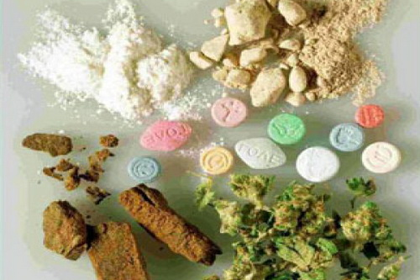
ДИНАМИКА СТРУКТУРЫ ПОТРЕБЛЕНИЯ НАРКОТИЧЕСКИХ СРЕДСТВ
Ярославская область
Опиаты
Несколько ПАВ
Другие виды наркотиков
2008г
2016г
6%
2%
55,3%
39,5%
92%
45%
5,2%

Slide 5
Число зарегистрированных больных с синдромом зависимости от наркотиков ( на 100 000 населения)
Число зарегистрированных больных с пагубным употреблением наркотиков
( на 100 000 населения)
РФ
ЦФО
ЯО

Slide 6
Ярославская область.
В 2012г число зарегистрированных больных -
20 500 человек.
В 2016г число зарегистрированных больных -
20 020 человек.
2012 год
2016 год

Slide 7
Г. Переславль - Залесский
В 2012г число зарегистрированных больных -
890 человек.
В 2016г число зарегистрированных больных -
833 человека.
2012 год
2016 год

Slide 8
Зарегистрировано больных в Ярославской области
СИНДРОМ ЗАВИСИМОСТИ ОТ НАРКОТИКОВ (НА 10 ТЫС.НАСЕЛЕНИЯ)
Пагубное употребление наркотиков
(НА 10 ТЫС.НАСЕЛЕНИЯ)

Slide 9
Число больных наркологическими расстройствами, зарегистрированных наркологическими учреждениями Ярославской области (на 10 000 населения)

Slide 10
В 2016 году в России было зарегистрировано 2 406 702 (2 651 579 в 2015г) человек с психическими и поведенческими расстройствами, связанными с употреблением ПАВ
В 2016 году число больных с наркологическими расстройствами в регионе составило 1,6% от общей численности населения, что ниже среднероссийского показателя (РФ в 2015г. – 1,8 %)

Slide 11
Число наркологических больных в Ярославской области, зарегистрированных с диагнозом:
 | Всего |  |  | В т.ч. впервые в жизни
 | 2014 | 2015 | 2016 | 2014 | 2015 | 2016
Всего | 20341 | 20689 | 20020 | 1809 | 1887 | 1511
На 10000 населения | 160,0 | 162,7 | 157,4 | 14,22 | 14,8 | 11,9
В том числе:
Алкогольные психозы | 955 | 955 | 912 | 335 | 352 | 345
На 10000 населения | 7,5 | 7,5 | 7,2 | 2,63 | 2,8 | 2,7
Хронический алкоголизм | 16470 | 16204 | 15456 | 782 | 793 | 637
На 10000 населения | 129,5 | 127,4 | 121,6 | 6,16 | 6,2 | 5,0
Наркомания | 1182 | 1452 | 1547 | 182 | 230 | 120
На 10000 населения | 9,3 | 11,4 | 12,2 | 1,43 | 1,8 | 1,0
Токсикомания | 66 | 68 | 86 | 7 | 4 | 8
На 10000 населения | 0,5 | 0,5 | 0,7 | 0,06 | 0,03 | 0,07
Употребляющие наркотики и психоактивные вещества | 754 | 969 | 985 | 267 | 270 | 175
На 10000 населения | 5,9 | 7,6 | 7,8 | 2,1 | 2,1 | 1,4

Slide 12
Число наркологических больных в Переславском районе, зарегистрированных с диагнозом:
 | Всего |  |  | В т.ч. впервые в жизни
 | 2014 | 2015 | 2016 | 2014 | 2015 | 2016
Всего | 924 | 992 | 976 | 103 | 113 | 87
На 10000 населения | 152,4 | 163,3 | 162,3 | 17,0 | 18,6 | 14,5
В том числе:
Алкогольные психозы | 9 | 14 | 17 | 8 | 6 | 3
На 10000 населения | 1,5 | 2,3 | 2,8 | 1,3 | 1,0 | 0,5
Хронический алкоголизм | 728 | 771 | 739 | 72 | 70 | 50
На 10000 населения | 120,1 | 127,0 | 122,9 | 11,9 | 11,5 | 8,3
Наркомания | 53 | 50 | 51 | 6 | 3 | 9
На 10000 населения | 8,7 | 8,2 | 8,5 | 1,0 | 0,5 | 1,5
Токсикомания
На 10000 населения
Употребляющие наркотики и психоактивные вещества | 7 | 3 | 4 |  | 1 | 2
На 10000 населения | 1,15 | 0,5 | 0,7 |  | 0,2 | 0,4

Slide 13
ЧИСЛО НЕСОВЕРШЕННОЛЕТНИХ, СОСТОЯЩИХ ПОД НАБЛЮДЕНИЕМ,
С ДИАГНОЗОМ НАРКОЛОГИЧЕСКОГО РАССТРОЙСТВА
Ярославская область
г. Переславль - Залесский
Notes:
13

Slide 14
ЧИСЛО больных, пролеченных в стационаре
С ДИАГНОЗОМ НАРКОЛОГИЧЕСКОГО РАССТРОЙСТВА
Все лечившиеся от наркомании – жители г.Переславля-Залесского.
4 женщины прошли стационарное лечение по социальной программе в 2014 и 2015гг (1 и 3 соответственно)
Notes:
14

Slide 15
КОЛИЧЕСТВО ОСВИДЕТЕЛЬСТВОВАНЫХ ВОДИТЕЛЕЙ ТРАНСПОРТНЫХ СРЕДСТВ НА СОСТОЯНИЕ ОПЬЯНЕНИЯ (жители г.Ярославля)
КОЛИЧЕСТВО ОСВИДЕТЕЛЬСТВОВАНЫХ ВОДИТЕЛЕЙ ТРАНСПОРТНЫХ СРЕДСТВ
НА СОСТОЯНИЕ ОПЬЯНЕНИЯ ЗА 2016 года (жители Переславского района)

Slide 16
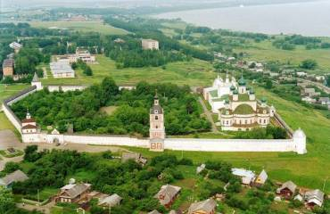
СПАСИБО ЗА ВНИМАНИЕ.

